Slide 1
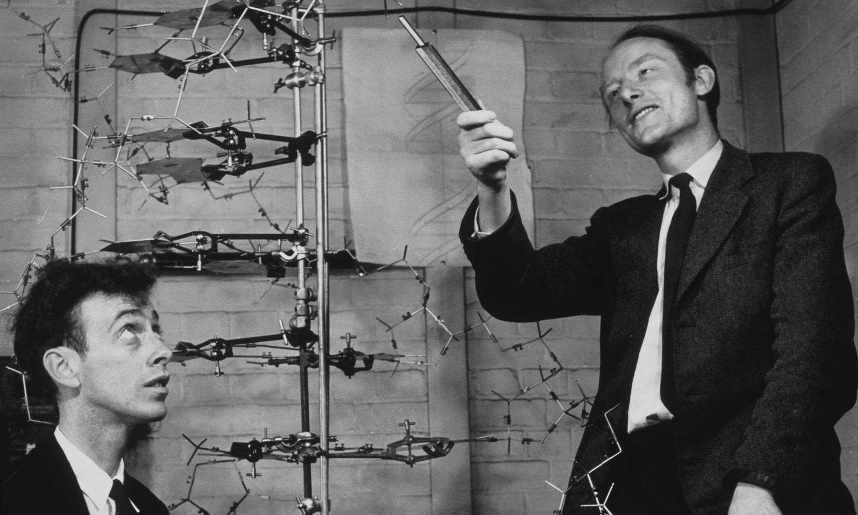
DNA molekylet
Watson and Crick, 1953. Foto: Antony Barrington Brown.

Slide 2
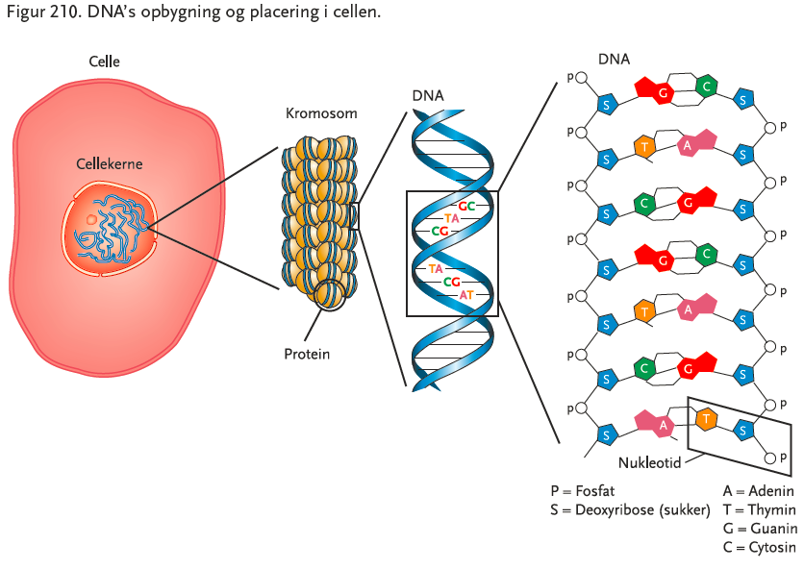
DNA molekylet

Slide 3
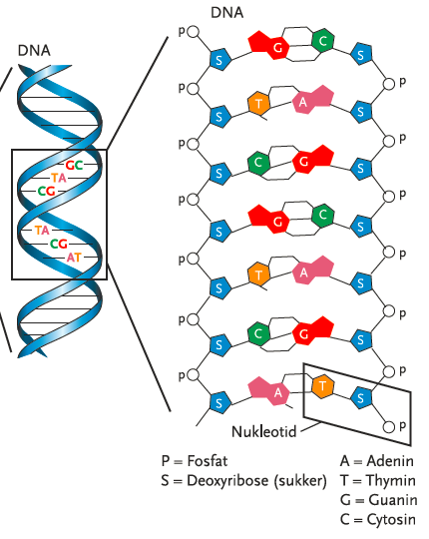
DNAs opbygning https://www.youtube.com/watch?v=n1JSrizDczQ
DNA er basalt set opbygget af sukker, phosphat og fire forskellige baser, der forkortes A, T, C, G
Baserne sidder sammen to og to og udgør trinene i en stige
A og T parrer altid
C og G parrer altid
Et menneske har 3 mia basepar i hver celle

Slide 4
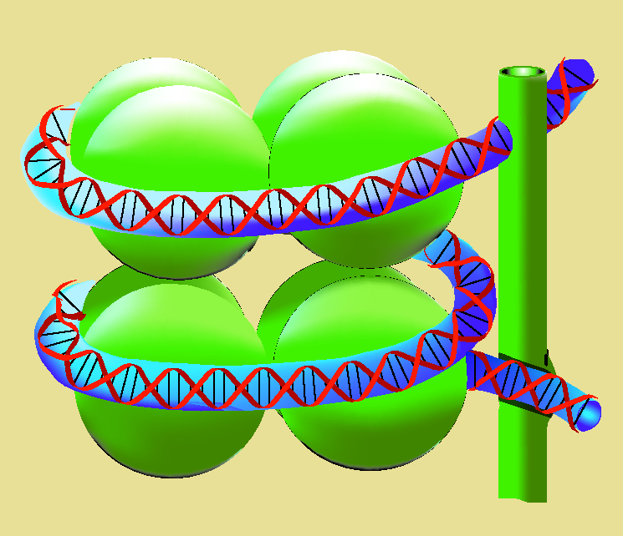
DNA er pakket i cellerne
DNA er et molekyle i cellekernen
I hver celle er der opdelt i 46 kromosomer af forskellig længde
DNA molekylet er rullet op på proteiner (histoner) i pakker á 4 kaldet nukleosomer

Slide 5
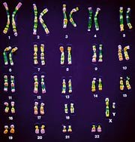
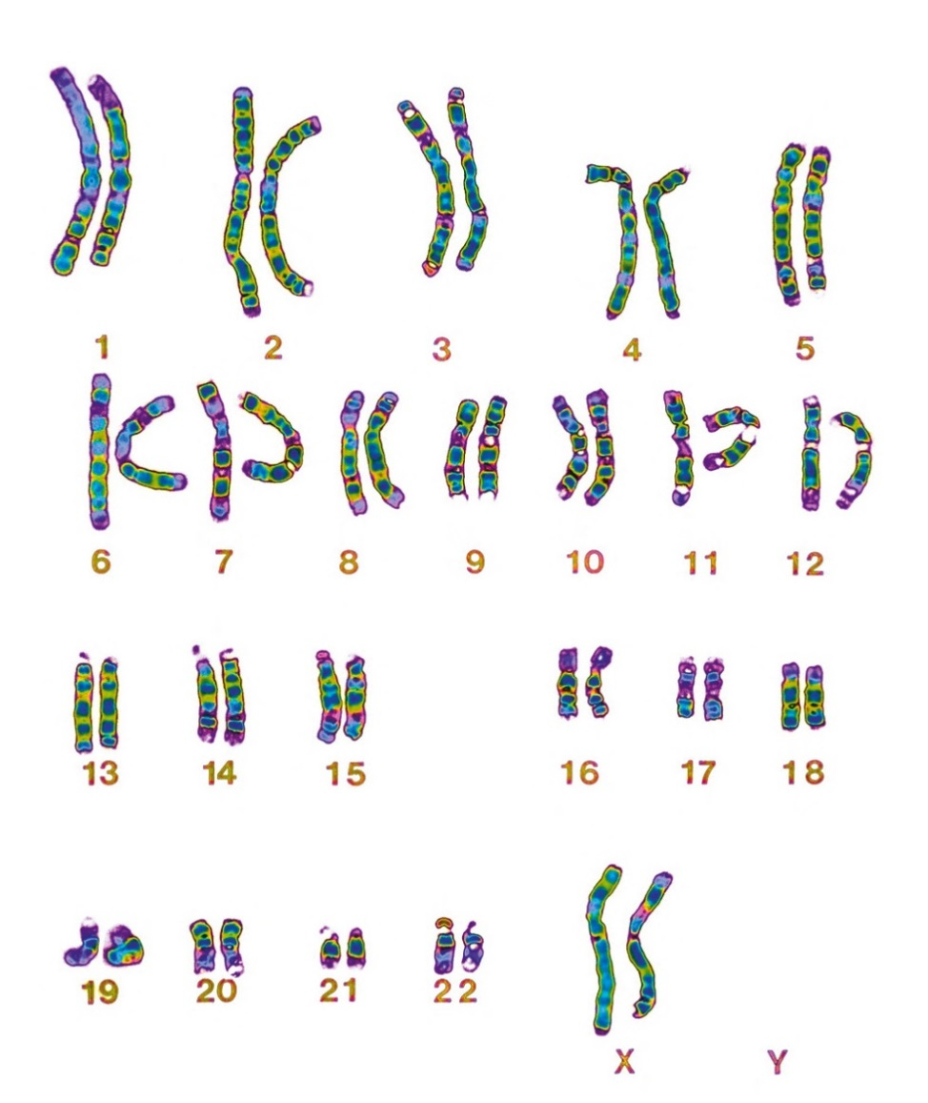
Karyotype

